Slide 1
CHAPITRE 2:
LE GRAFCET

Slide 2
Introduction:
La création d'une machine automatisée nécessite un dialogue entre le client qui définit le cahier des charges (qui contient les besoins et les conditions de fonctionnement de la machine) et le constructeur qui propose des solutions.
Ce dialogue n'est pas toujours facile : le client ne possède peut-être pas la technique lui permettant de définir correctement son problème.
D'autre part, le langage courant ne permet pas de lever toutes les ambiguïtés dues au fonctionnement de la machine (surtout si des actions doivent se dérouler simultanément).

Slide 3
C'est pourquoi l'ADEPA (Agence pour le Développement de la Productique Appliquée à l'industrie) a créé le GRAFCET.
Définition:
Le GRAFCET (GRAphe Fonctionnel de Commande des étapes et Transitions) est l'outil de représentation graphique d'un cahier des charges.
Il a été proposé par l'ADEPA (en 1977 et normalisé en 1982 par la NF C03-190).

Slide 4
LE GRAFCET
2. Eléments graphiques de base:
Étape initiale
1
Transition
0
Action
Liaison orientée
1
Percer
Réceptivité associée à la transition
Fin de perçage
Étape
2
Déplacer

Slide 5
2.1. Etape:
Une étape symbolise un état ou une partie de l'état du système automatisé.
Chaque étape correspond à une partie du fonctionnement caractérisé par les mouvements ou les transformations qui s'y produisent
Chaque étape est représentée par un carré repéré numériquement
1
20
20
100
mais pas nécessairement croissant par pas de 1, il faut simplement que
deux étapes différentes n'aient pas le même numéro.

Slide 6
À chaque étape est associé une variable d'état, appelée variable d'étape Xi. Cette variable est une variable booléenne valant 1 si l'étape est active, 0 sinon.
1
20
20
100
Les variables associées sont: X1, X20, X100
Ex :
Etape 2 active → X20 = 1
Etape 2 inactive → X20 = 0

Slide 7
Une étape est dite active lorsqu'elle correspond à une phase "en fonctionnement", c'est à dire qu'elle effectue l'action qui lui est associée.
On représente quelquefois une étape active à un instant donné en dessinant un point à l'intérieur ou en changeant la couleur.
10
•
L’étape initiale est active au début du fonctionnement. Elle se représente par un double carre.
1
0

Slide 8
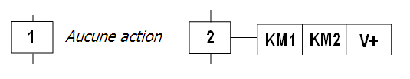
Remarque : Dans un grafcet il doit y avoir au moins une étape initiale.
Actions associées aux étapes:
A chaque étape est associée une action ou plusieurs, c'est à dire un ordre vers la partie opérative ou vers d'autres grafcets.

Slide 9
Mais on peut rencontrer aussi une même action associée à plusieurs étapes ou une étape vide (sans action).
Une action n'est commandée que lorsque l'étape est active
2.2. Transition:
Une transition indique la possibilité d'évolution qui existe entre deux étapes et donc la succession de deux activités dans la partie opérative.
Lors de son franchissement, elle va permettre l'évolution du système.
L'évolution peut se faire entre deux ou plusieurs étapes.
Une transition est représentée par une barre perpendiculaire à la liaison.
10
20

Slide 10
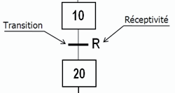
A chaque transition est associée une condition logique appelée réceptivité qui exprime la condition nécessaire pour passer d'une étape à une autre.
La réceptivité est une information d'entrée qui est fournie par :
L'opérateur : pupitre de commande,
la partie opérative : états des capteurs, du temps, d'un comptage ou toute opération logique, arithmétique...
du grafcets : d'autres grafcet pour la liaison entre grafcets ou de l'état courant des étapes du grafcet (les Xi),

Slide 11
d'autres systèmes : dialoguent entre systèmes, ...
Remarque: Si la réceptivité n'est pas précisée, alors cela signifie qu'elle est toujours vraie (=1).
↑a : front montant de la variable a ;
1 : réceptivité toujours vraie ;
3s/X4 : temporisation de 3s après activation de l’étape 4 ;
3s/b/5s : est vraie 3s après ↑b et devient fausse 5s après ↓b ;
[C=4] : valeur booléenne du prédicat "C=4".

Slide 12
2.3. Liaisons orientées:
Elles sont de simples traits verticaux qui relient les étapes aux transitions et les transitions aux étapes. Elles sont normalement orientées de haut vers le bas. Une flèche est nécessaire dans le cas contraire.
1
2

Slide 13
3. Règles De Syntaxe:
L'alternance ETAPE - TRANSITION et TRANSITION - ETAPE doit toujours être respectée quelle que soit la séquence parcourue :
Deux étapes ne doivent jamais être reliées directement, elles doivent être séparées par une transition.
Deux transitions ne doivent jamais être reliées directement, elles doivent être séparées par une étape.
1
2

Slide 14
4. Les cinq règles d'évolution:
4.1. Règle N°1 : Condition initiale
A l'instant initial, seules les étapes initiales sont actives.
4.2. Règle N°2 : Franchissement d’une transition.
Pour qu'une transition soit validée, il faut que toutes ses étapes amont (immédiatement précédentes reliées à cette transition) soient actives.
Le franchissement d'une transition se produit lorsque la transition est validée, ET seulement si la réceptivité associée est vraie.

Slide 16
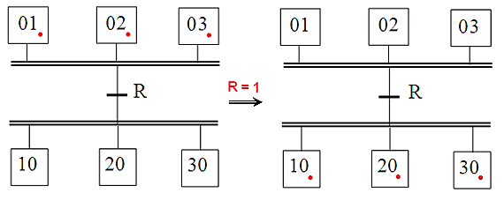
4.3. Règle N°3 : Evolution des étapes actives
Le franchissement d'une transition entraîne obligatoirement l'activation de toutes les étapes immédiatement suivantes et la désactivation de toutes les étapes immédiatement précédentes.

Slide 17
Principe d’évolution:
illustration : franchissement d’une transition
L’étape 15 n’est pas active
15
Action A
L’action associée à l’étape 15 n’est pas effective
a
16
Action B
La transition 15-16 n ’est pas validée

Slide 18
Principe d’évolution:
L’étape 15 est active
15
Action A
L’action associée à l’étape 15 est effective
a
16
Action B
La transition 15-16 est validée

Slide 19
Principe d’évolution:
Pour franchir
la transition 15 - 16...
15
Action A
a
16
Action B
…il faut que :
1. La transition soit validée
2. la réceptivité « a » soit VRAIE

Slide 20
Principe d’évolution:
La réceptivité « a » devient VRAIE
&
la transition 15 -16 est validée
15
Action A
a
16
Action B
La transition est FRANCHISSABLE

Slide 21
Principe d’évolution:
Franchissement de la transition
15
Action A
a
Désactivation de l’étape 15:
L ’action A n’est plus effective
16
Action B
Activation de l’étape 16:
L ’action B devient effective

Slide 22
Principe d’évolution:
Étape 16 active
15
Action A
a
L’action B est effective
16
Action B
Remarque : la réceptivité « a », quelle soit VRAIE ou FAUSSE à ce moment n’a plus d’effet sur le déroulement du Grafcet

Slide 23
4.4. Règle N°4 : Franchissement simultané
Toutes les transitions simultanément franchissables à un instant donné sont simultanément franchies.
4.5 - Règle N°5 : Conflit d'activation
Si au cours du fonctionnement de l'automatisme , une même étape doit être
simultanément activée et désactivée, elle reste ACTIVE.
Cette règle peut être illustrée par l'exemple ci-après, mais elle reste en pratique peu utilisée.

Slide 24
Lorsque la réceptivité (a.b) devient vraie, l'étape [1] étant active, la transition (1/2) est franchie.
L'évolution implique l'activation de l'étape [2], et la désactivation de l'étape [1]. Mais dans le même temps, la liaison de droite impose l'activation de l'étape [1].
Celle-ci reste ACTIVE.

Slide 25
5. Les structures de base:
5.1. Notion de Séquence :
Une séquence, dans un Grafcet, est une suite d'étapes à exécuter l'une après l'autre.
Autrement dit chaque étape ne possède qu'une seule transition AVAL et une seule transition AMONT.

Slide 26
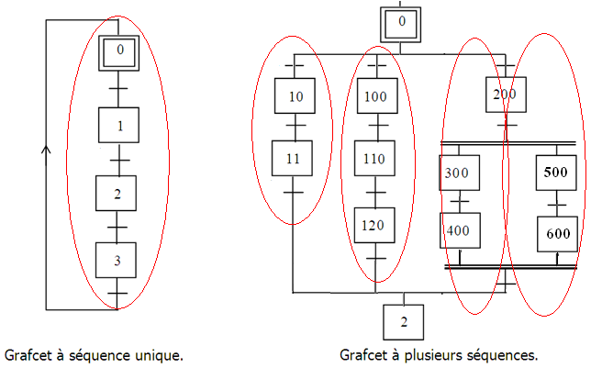

Slide 27
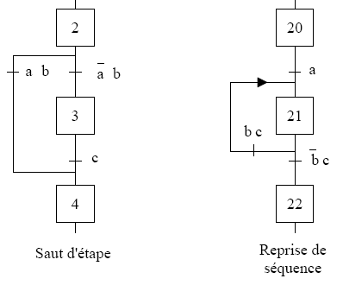
5.2. Saut d’étapes et reprise de séquence:
Le saut d'étapes permet de sauter une ou plusieurs étapes lorsque les actions associées sont inutiles à réaliser.
La reprise de séquence (ou boucle) permet de reprendre, une ou plusieurs fois, une séquence tant qu'une condition n'est pas obtenue.

Slide 28
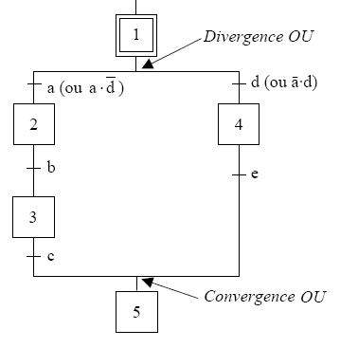
5.3. Aiguillage entre deux ou plusieurs séquences (Divergence en OU):
On dit qu'il y a Aiguillage ou divergence en OU lorsque le grafcet se décompose en deux ou plusieurs séquences selon un choix conditionnel. Comme la divergence en OU on rencontre aussi la convergence en OU. On dit qu'il y a convergence en OU, lorsque deux ou plusieurs séquences du grafcet converge vers une seule séquence.

Slide 29
Si les deux conditions a et d sont à 1 simultanément, les étapes 2 et 4 vont devenir actives simultanément, situation non voulue par le concepteur. Donc elle doit être des conditions exclusives.
Remarques:
A et B ne peuvent être vrais simultanément (conflit).
Après une divergence en OU, on trouve une convergence en OU.
Le nombre de branches peut-être supérieur à 2.
La convergence de toutes les branches ne se fait pas obligatoirement au même endroit.

Slide 30
5.4.Parallélisme entre deux ou plusieurs séquences (ou séquences simultanées):
Au contraire de l'aiguillage où ne peut se dérouler qu'une seule activité à la fois, On dit qu'on se trouve en présence d'un parallélisme structurel, si plusieurs activités indépendantes pouvant se dérouler en parallèle. Le début d'une divergence en ET et la fin d'une convergence en ET d'un parallélisme structurel sont représentés par deux traits parallèles.

Slide 31
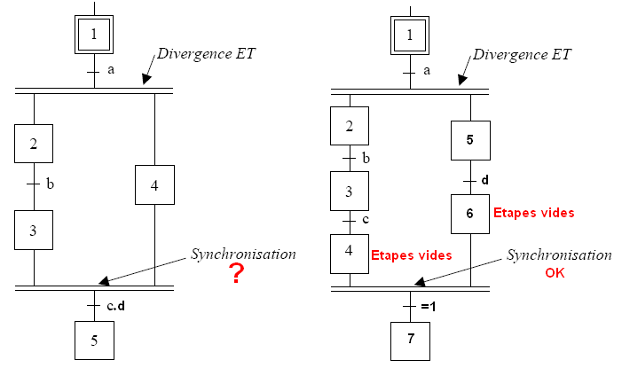

Slide 32
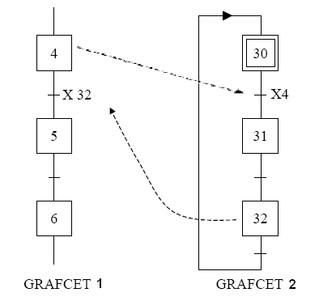
6. Liaison entre grafcets :
Une étape dans un grafcet peut servir comme réceptivité à une autre étape d'un autre grafcet. Cette méthode est utilisée aussi pour synchroniser deux GRAFCETs c'est à dire rendre l'évolution de l'un dépendante de l'évolution de l'autre.

Slide 33
7. Les différents types d'actions :
7.1. Action continue :
L'ordre d'action est émis de façon continue tant que l'étape à laquelle il est associé est active.

Slide 34
7.2. Action continue conditionnelle :
Action qui dure tant que l’étape est active et que la condition logique est vraie.
A = P.X10

Slide 35
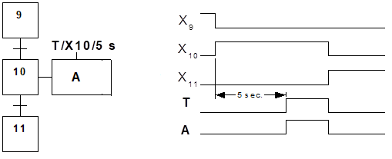
7.3. Action continue retardée (temporisée) :
Action continue conditionnelle dont la condition logique est une temporisation permettant de retarder l'action par rapport à l'activité de l'étape qui lui est associée. La temporisation, démarrée à l'étape 10 est écoulée, soit au bout de 5s.

Slide 36
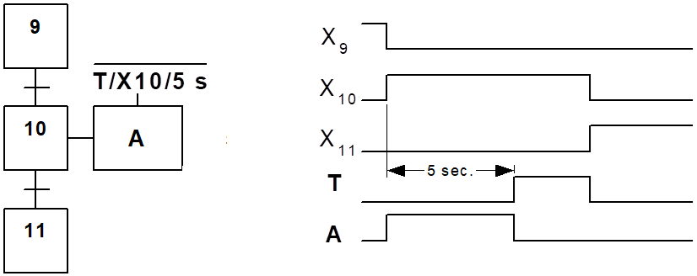
7.4. Action continue à durée limitée (impulsionnelle) :
Action continue conditionnelle, dont l'ordre sera maintenu pendant un certain temps à partir de l'activation de l'étape qui lui est associée.

Slide 37
7.5. Action mémorisée :
Action continue dont l'ordre d'exécution est mémorisé à une certaine étape et est maintenu tant que l'ordre d'arrêt n'est pas donné (il peut être donné à toute autre étape du Grafcet). On utilise généralement une variable booléenne qui est mise à 1 pour le début de l'action est à 0 pour son arrêt.

Slide 38
8. Mise en équation du grafcet :
Soit le grafcet simple suivant :
A chaque étape i est associée une variable X_{i} :
X_{i}=1 si l'étape i est active
X_{i}=0 si l'étape i est inactive
La réceptivité Ri a pour valeur :
R_{i}=0 si la réceptivité est fausse
R_{i}=1 si la réceptivité est vraie
Le but est de déterminer les variables qui interviennent dans l'activité de l'étape i : X_{i}=f( ?).

Slide 39
D'après la règle 2 du grafcet, la Condition d'Activation de l'étape i donne :
CAX_{i} = X_{i-1} R_{i-1}
D'après la règle 3 du grafcet, la Condition de Désactivation de l'étape i donne :
CDX_{i} =X_{i} R_{i}=X_{i+1}
Si la CA et la CD de l'étape i sont fausses, l'étape i reste dans son état (effet mémoire).
L'état de X_{i} à l'instant t + δt dépend de l'état précédent de X_{i} à l'instant t.
On peut alors écrire la table de vérité de l'étape i : X_{i}

Slide 40
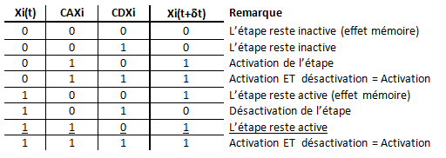

Slide 41
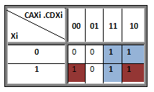

Slide 42
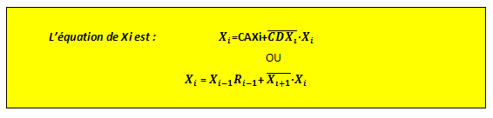

Slide 43
8. Le GRAFCET : Les différents points de vue :
La description du fonctionnement d'un système par un Grafcet peut prendre plusieurs formes suivant le point de vue, c'est-à-dire suivant la partie que l'on regarde.
8.1. Le Grafcet point de vue système :
Il représente la description du procédé définit par le cahier des charges fonctionnel. Son écriture en langage clair permet sa compréhension par tous : du client demandeur de la machine à son utilisateur

Slide 44
8.2. Le Grafcet point de vue partie opérative (PO) :
Il tient compte de la structure de la PO pour décrire le processus. Il reprend la structure du Grafcet point de vue système en mettant en jeu les constituants de la PO

Slide 45
6.3. Le Grafcet point de vue commande (PC) :
L'observation du système se fait à partir de la fonction partie commande en tenant compte des éléments technologiques, interfaces entre PC et PO.

